Slide 1
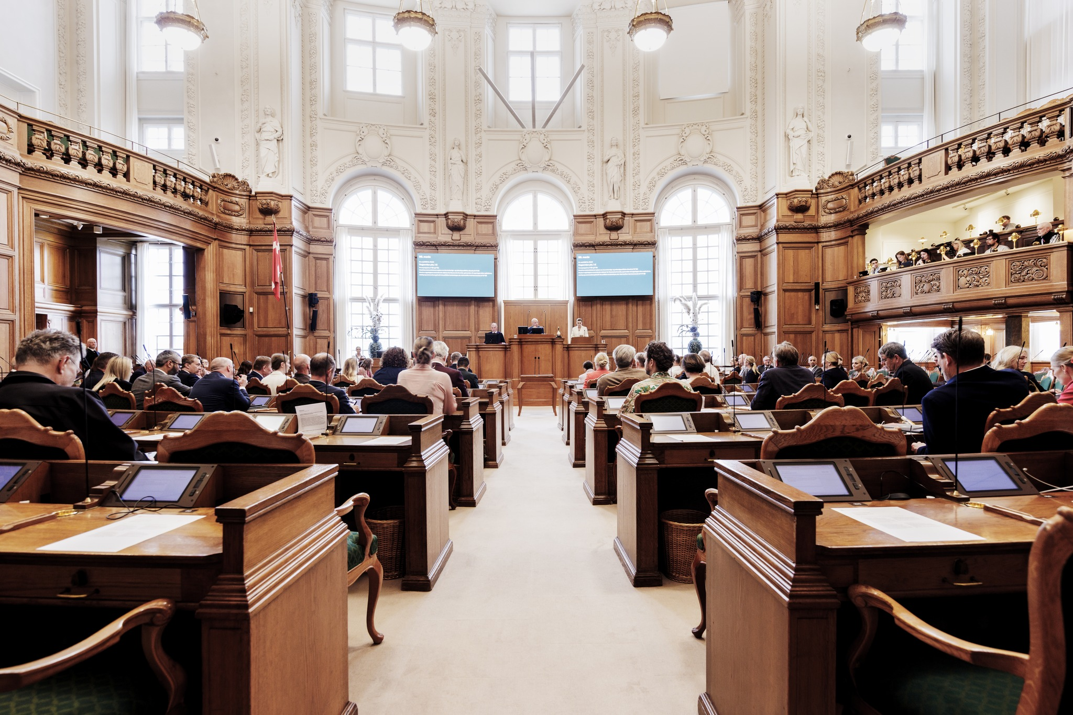
Politik og Magt Lektion 3 – Ideologier og kommunalvalg

Slide 2
Mål med dagen
1. Opsamling fra sidst
2. Ideologier
3. Citatleg
4. Kommunalvalg
5. Opsamling

Slide 3
Opsamling fra sidst

Slide 4

Ideologier (opgave 1)

Slide 5
Læs
Brøndum, P., Hansen T. B. (2017). Luk samfundet op! (3 udg.). Columbus. S. 115 – 118

Slide 6
Citatleg (opgave 2)

Slide 7
Kommunalvalg! (opgave 3)
Kommuners betydning
Nøgletal og information om alle danske kommuner – DinGeo.dk

Slide 8
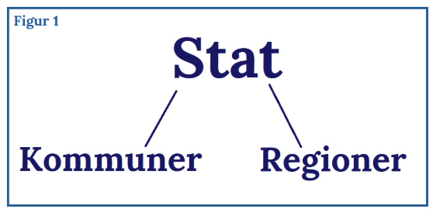
Kommunalvalg!
Explainer: Hvad bestemmer kommunen, regionen og staten?
Hvilke opgaver varetager Kommunen og Regionerne

Slide 9
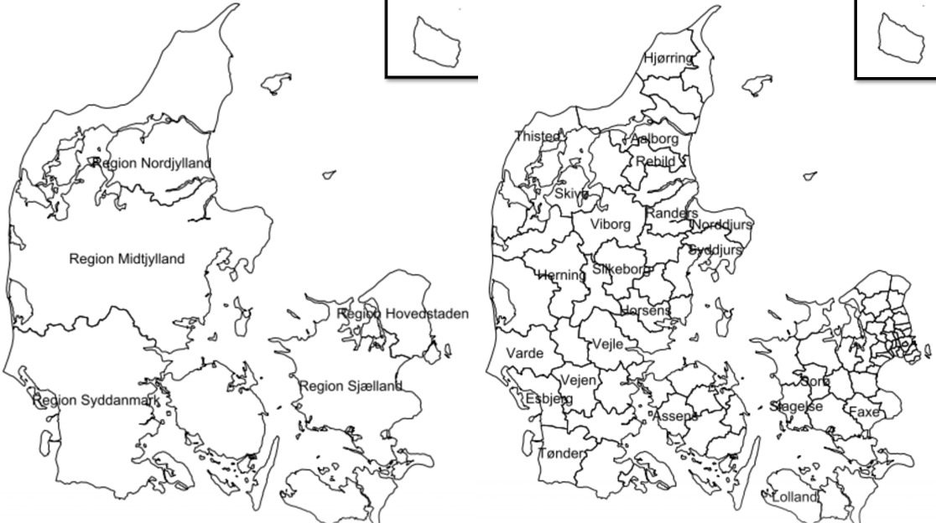
Anders Dyrborg Birkemose

Slide 10
Aalborg Kommune (opgave 4)
Klik lidt på Aalborg Kommunes hjemmeside og svar på spørgsmålene

Slide 11
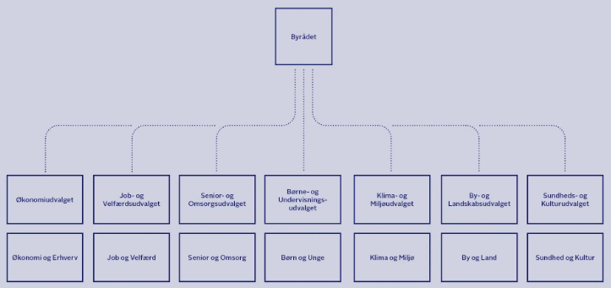
Aalborg Kommune

Slide 12
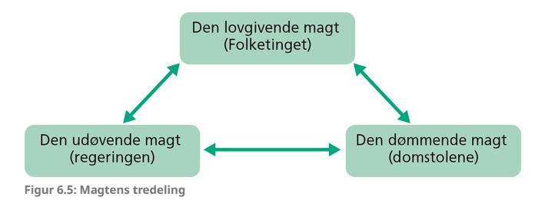
Sammenligning

Slide 13
Opsamling

